Slide 1

Netiquette

Slide 2
ΣΥΝΔΕΣΗ
ΔΙΑΔΙΚΤΥΟ
Διασύνδεση Δικτύων: Σύνολο υπολογιστών και δικτύων που συνδέονται σε ένα παγκόσμιο δίκτυο για να επικοινωνούν και να μοιράζονται πληροφορίες.
ΧΡΗΣΕΙΣ ΔΙΑΔΙΚΤΥΟΥ
Ενημέρωση
Επικοινωνία
Εκπαίδευση
Δικτύωση
Εμπόριο
Ψυχαγωγία

Slide 3
ΤΡΟΠΟΙ ΕΠΙΚΟΙΝΩΝΙΑΣ - ΔΙΚΤΥΩΣΗΣ
Άμεσα Μηνύματα (instant messaging)
Ηλεκτρονικό Ταχυδρομείο (e-mail)
Ιστολόγια (blogs)
Ομάδες συζήτησης (discussion forums)
Δωμάτια Επικοινωνίας (chat rooms)
Ιστοσελίδες Κοινωνικής Δικτύωσης (social networks)

Slide 4

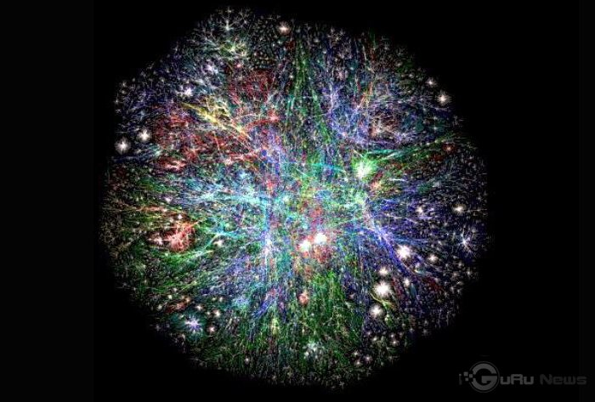
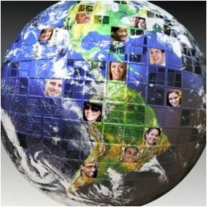
ΕΙΣΑΓΩΓΗ

Slide 5
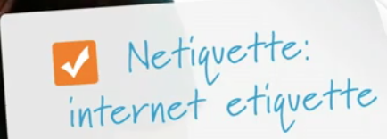
Υπάρχει Πρωτόκολλο Ορθής Συμπεριφοράς στο ΔΙΑΔΙΚΤΥΟ;;;

Slide 6
ΕΚΠΑΙΔΕΥΤΙΚΟΙ ΣΤΟΧΟΙ
Με την ολοκλήρωση της διδασκαλίας να είστε σε θέση να:
Γνώσεις
ορίζετε το Πρωτόκολλο Δικτύου Netiquette.
κατονομάζετε και περιγράφετε τουλάχιστον 4 κανόνες σωστής συμπεριφοράς στο διαδίκτυο.
διακρίνετε μεταξύ ορθών και μη συμπεριφορών στο διαδίκτυο.
Δεξιότητες
ελέγχετε μια μη αποδεκτή συμπεριφορά ποιον βασικό κανόνα Netiquette παραβιάζει.
διορθώνετε μη αποδεκτές συμπεριφορές στο διαδίκτυο.
ακολουθούν τους κανόνες και τις συμβάσεις του διαδικτύου και της ηλεκτρονικής επικοινωνίας.
Στάσεις
υποκινηθείτε να συμπεριφέρεστε με βάση τους βασικούς κανόνες netiquette.
υιοθετήσετε μια υπεύθυνη στάση στην επικοινωνία σας στο διαδίκτυο.
εκδηλώνουν σεβασμό προς τους άλλους χρήστες του διαδικτύου, να αντιμετωπίζουν τους άλλους με ευγένεια και να αποφεύγουν τη χρήση προσβλητικών ή προκλητικών λέξεων.

Slide 7
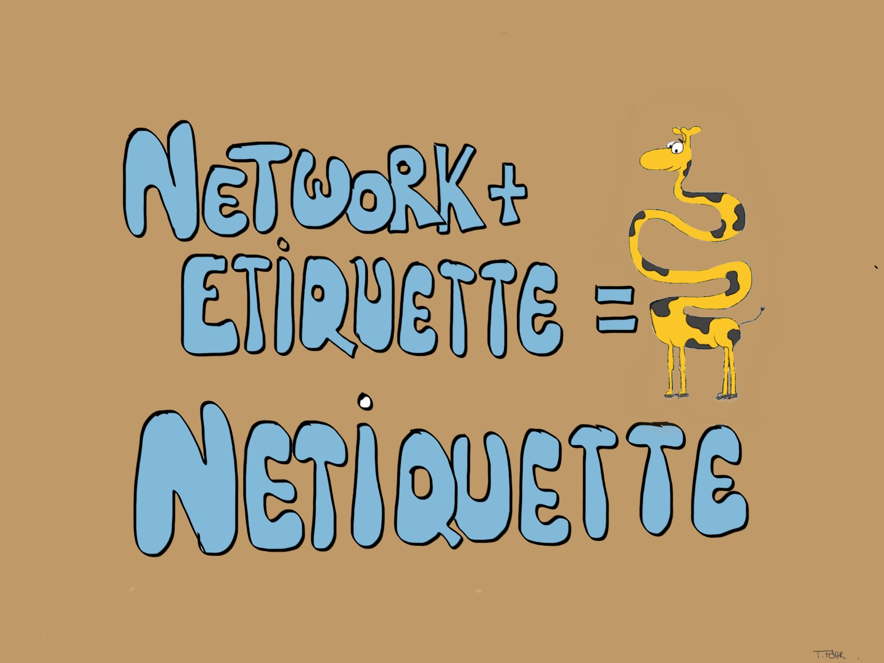
ΟΡΙΣΜΟΣ NETIQUETTE
Σύνθεση των λέξεων Network + Etiquette.
Κανόνες για την ηθική και σωστή συμπεριφορά στο Διαδίκτυο (Κοινωνικά Αποδεκτή).
Πρωτόκολλο Συμπεριφοράς Διαδικτύου που δεν βασίζεται σε νόμους.
Στόχος: Η «ειρηνική - φιλική συμβίωση» στους εικονικούς κόσμους.

Slide 8
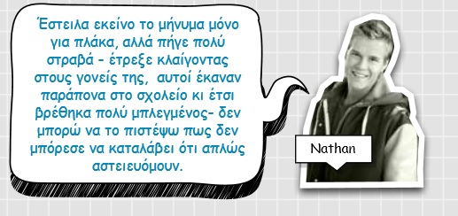
ΕΙΝΑΙ ΑΠΟΔΕΚΤΟ;;;

Slide 9

ΚΑΝΟΝΑΣ 1^{ος}
Όπως και στην αληθινή ζωή, έτσι και στο διαδίκτυο ισχύουν οι ίδιοι κανόνες καλής συμπεριφοράς.
Πίσω από τον υπολογιστή είναι ένας άνθρωπος.

Slide 10
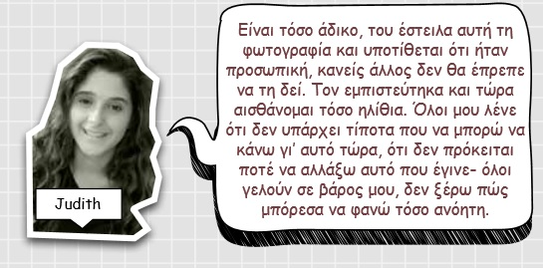
ΕΙΝΑΙ ΑΠΟΔΕΚΤΟ;;;

Slide 11
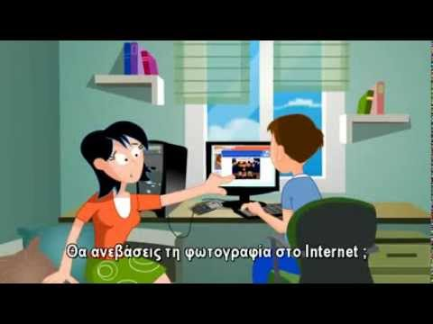
ΚΑΝΟΝΑΣ 2^{ος}
Σεβόμαστε την ιδιωτικότητα των χρηστών.
Δεν διαβάζουμε e-mails, αρχεία, συνομιλίες τους.
Δεν κοινοποιούμε προσωπικά τους στοιχεία χωρίς άδεια.

Slide 12
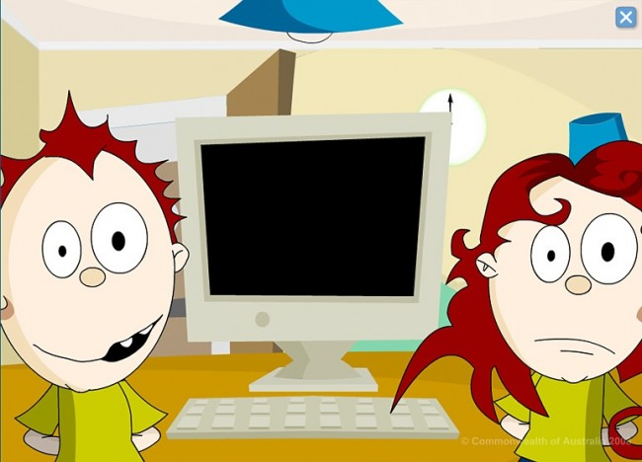

ΕΙΝΑΙ ΑΠΟΔΕΚΤΟ;;;
Η Σοφία μαθήτρια της Α΄ Λυκείου ανέβασε στο προφίλ της στο facebook ένα βίντεο στο οποίο προτείνει φάρμακα για την αντιμετώπιση του καρκίνου. Σε λίγες ώρες ένας φίλος της σχολίασε το εξής: «Σοφία ,ΕΛΕΟΣ, ΤΙ ΒΙΝΤΕΟ ΕΙΝΑΙ ΑΥΤΟ;»

Slide 13


ΚΑΝΟΝΑΣ 3^{ος} – 4^{ος}
Πριν μοιραστούμε πληροφορίες στο διαδίκτυο βεβαιωνόμαστε για την εγκυρότητά τους (Παραπλάνηση, Παραπληροφόρηση, Αποπροσανατολισμός).
Δεν χρησιμοποιούμε κεφαλαία γράμματα (ερμηνεύεται ως φωνές).

Slide 14


ΕΙΝΑΙ ΑΠΟΔΕΚΤΟ;;;
Ο Θανάσης βρήκε στο Υoutube ένα βιντεάκι με τις μεγαλύτερες γκάφες του ποδοσφαίρου. Μόλις το είδε δεν μπορούσε να σταματήσει να γελάει. Αμέσως το έστειλε με email σε όλες τις επαφές του προσθέτοντας στο τμήμα αποστολέα πάνω από 30 χρήστες. Το αρχείο αργούσε να ανέβει αλλά σκέφτηκε ότι τέτοιο γέλιο που έκανε, άξιζε τον κόπο.

Slide 15

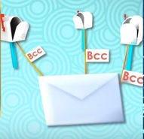
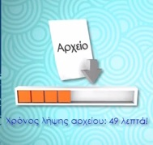

ΚΑΝΟΝΑΣ 5^{ος} – 6^{ος}
Σεβόμαστε το χρόνο, την ταχύτητα σύνδεσης και το χώρο των άλλων χρηστών.
Αν στέλνουμε email σε πολλούς παραλήπτες βάζουμε τις διευθύνσεις ως BCC και αν προωθούμε σβήνουμε αυτές που περιέχονται.

Slide 16

ΕΙΝΑΙ ΑΠΟΔΕΚΤΟ;;;
Σε ένα φόρουμ σχετικό με πληροφορίες για προβλήματα με τους Η/Υ υπάρχει ο εξής διάλογος:
Φώτης: Για σας. Στον ιπολογιστή μου από τότε που έβαλα τα καινούριο λητουργικό W…. δεν λητουργί η γραμμή εργασιών καθόλου. Τι μπορεί να φτέει;
Χρήστος: Φίλε, μάθε πρώτα να γράφεις και μετά στείλε ερώτημα.

Slide 17

ΚΑΝΟΝΑΣ 7ος
Δεν είμαστε επικριτικοί σε ορθογραφικά και συντακτικά λάθη, ούτε χαζές ερωτήσεις.
Δεν γράφουμε greeklish.

Slide 18
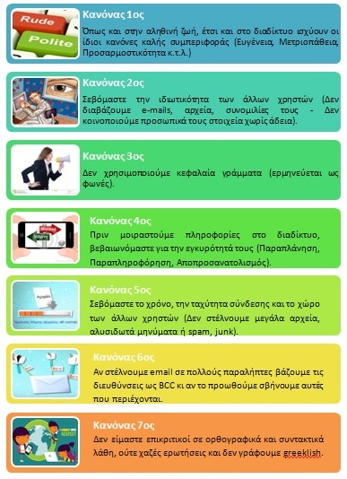
ΕΚΠΑΙΔΕΥΤΙΚΟΙ ΣΤΟΧΟΙ
Product A
Product B
Feature 1
Feature 2
Feature 3
Feature 1
Feature 2
Feature 3

Slide 19
Ο ΧΡΥΣΟΣ ΚΑΝΟΝΑΣ ΜΟΥ
Ποτέ λοιπόν μην ξεχνάτε τον «άνθρωπο».
Σκεφθείτε πριν κάνετε ή γράψετε κάτι, αν θα το λέγατε στον παραλήπτη, έχοντας τον μπροστά σας ή αν εσάς θα σας ενοχλούσε.

Slide 20
ΑΝΑΚΕΦΑΛΑΙΩΣΗ
e
Netiquette :
Πρωτόκολλο συμπεριφοράς στο Διαδίκτυο
Κανόνες για τη σωστή και ηθική συμπεριφορά στο διαδίκτυο :
Συμπεριφερόμαστε με τους ίδιους κανόνες που ισχύουν και στην αληθινή ζωή
Σεβόμαστε την ιδιωτικότητα των άλλων χρηστών
Ελέγχουμε την εγκυρότητα των πληροφοριών που μοιραζόμαστε
Δεν χρησιμοποιούμε κεφαλαία όταν γράφουμε σε κάποιον χρήστη
Σεβόμαστε τον χρόνο, τον χώρο και την ταχύτητα σύνδεσης των άλλων χρηστών
Στέλνουμε ομαδικά μηνύματα ηλεκτρονικού ταχυδρομείου βάζοντας τις διευθύνσεις ως BCC
Σεβόμαστε την διαφορετικότητα. Δεν γράφουμε greeklish

Slide 21



Slide 22


Στο Επόμενο Μάθημα
Πλεονεκτήματα και μειονεκτήματα των κοινωνικών δικτύων

Slide 23
Ευχαριστώ πολύ για την προσοχή σας και τη συνεργασία σας!

